Slide 1
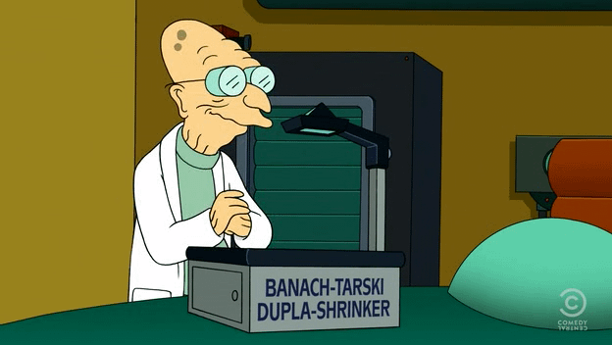

Slide 2
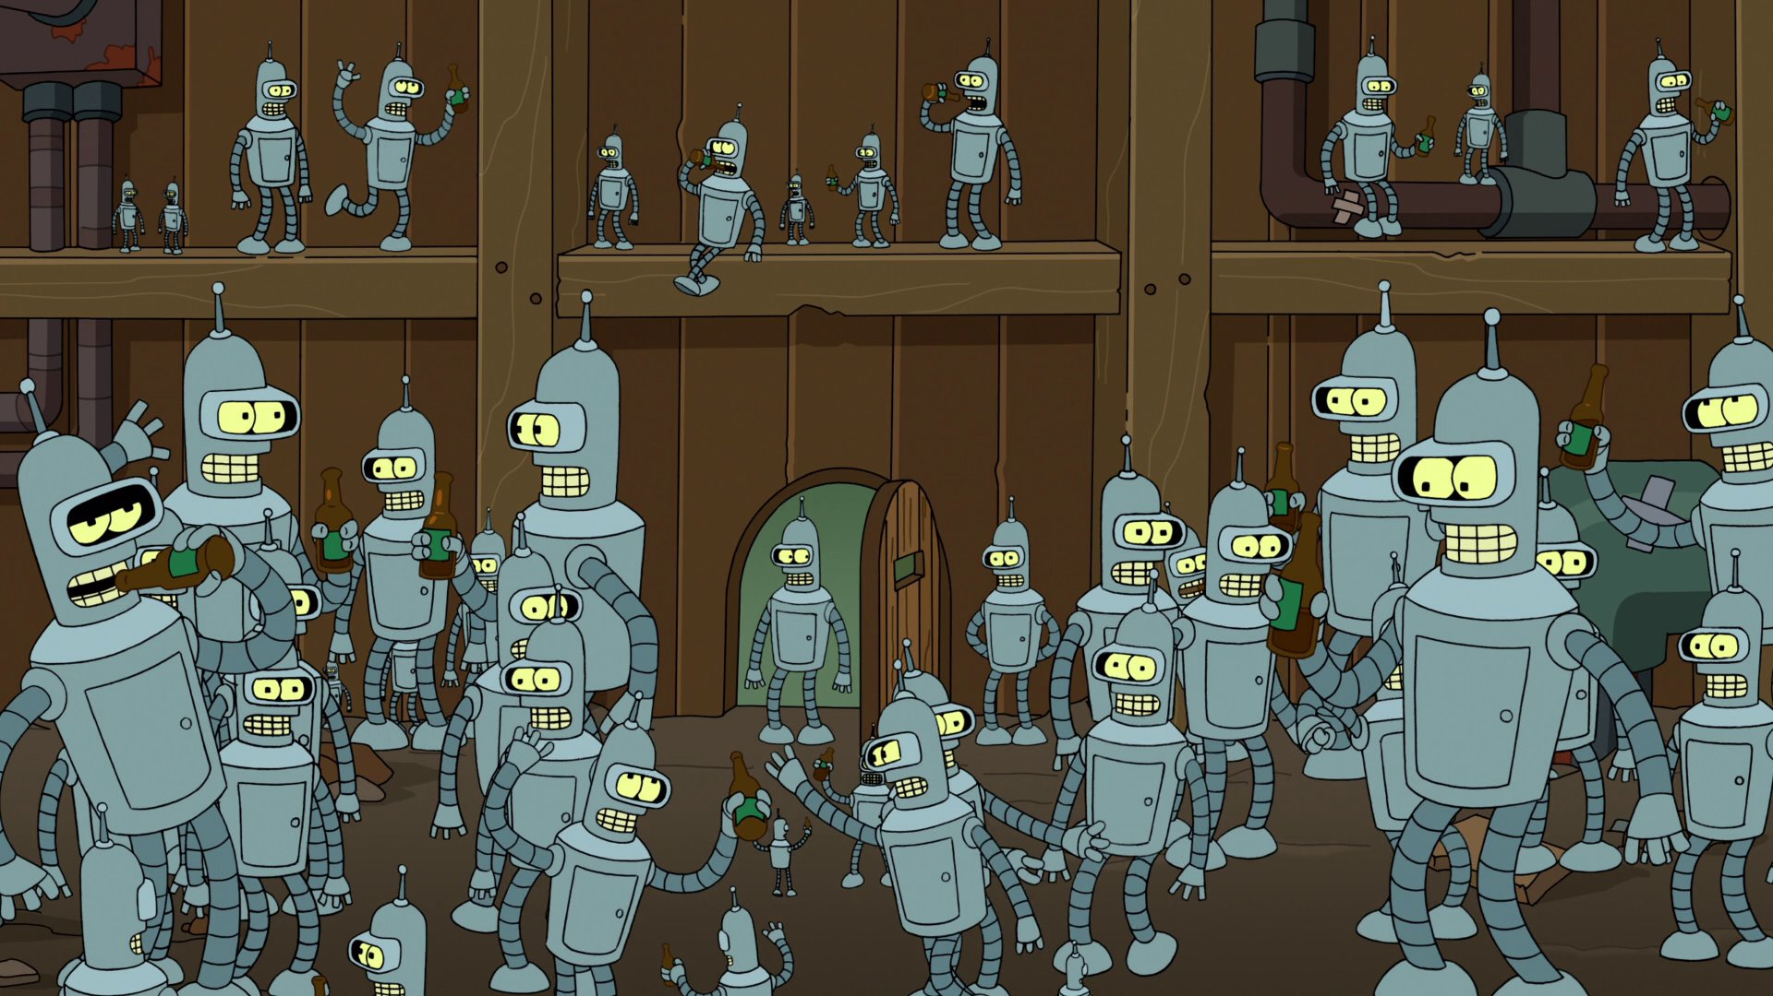

Slide 3
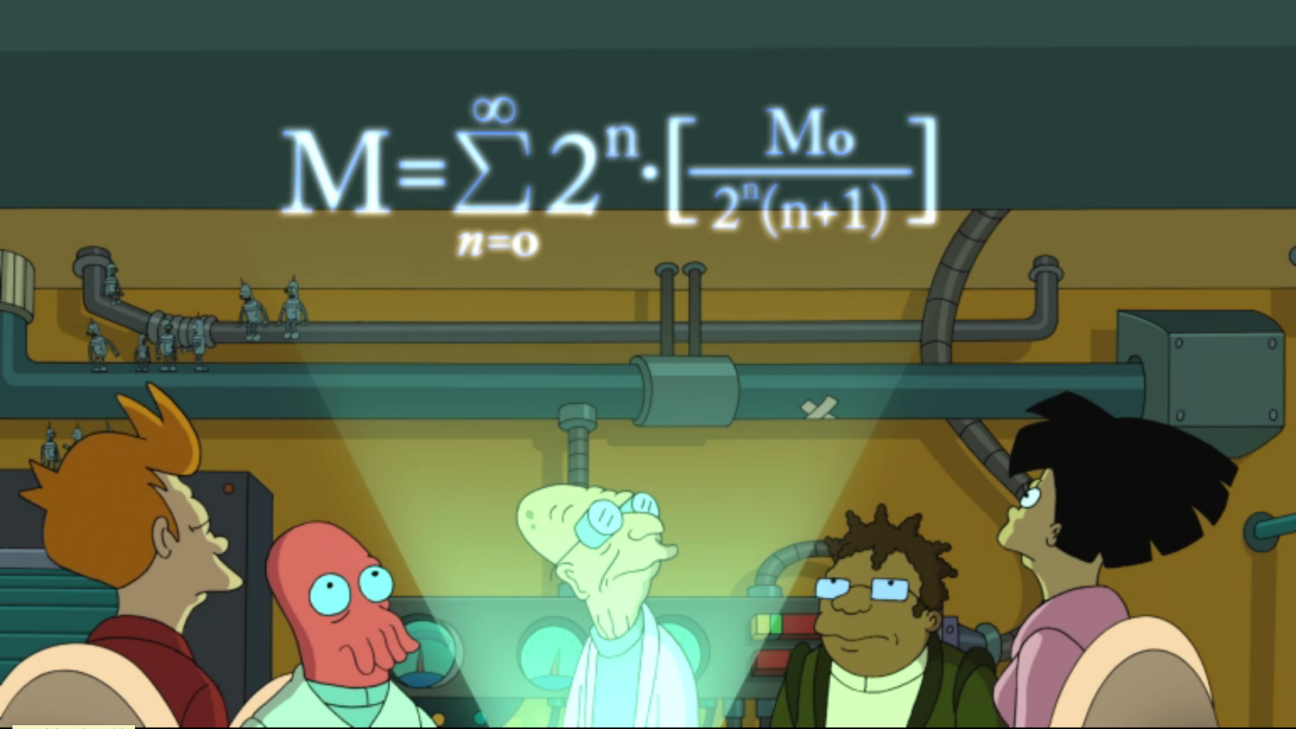

Slide 4
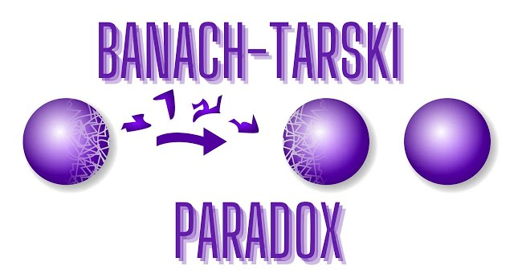

Slide 5


Slide 6


$$k=0$$
$$M_{0}$$

Slide 7
$$k=0$$
$$M_{0}$$

Slide 8
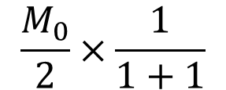
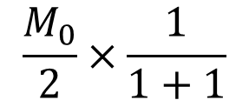

$$k=0$$
$$M_{0}$$
$$\frac{M_{0}}{2}×\frac{1}{1+1}$$
$$\frac{M_{0}}{2}×\frac{1}{1+1}$$
$$k=1$$

Slide 9
$$k=0$$
$$M_{0}$$
$$\frac{M_{0}}{2}×\frac{1}{1+1}$$
$$\frac{M_{0}}{2}×\frac{1}{1+1}$$
$$k=1$$

Slide 10





$$k=0$$
$$M_{0}$$
$$\frac{M_{0}}{2}×\frac{1}{1+1}$$
$$\frac{M_{0}}{2}×\frac{1}{1+1}$$
$$k=1$$
$$k=2$$
$$\frac{M_{0}}{4}×\frac{1}{2+1}$$
$$\frac{M_{0}}{4}×\frac{1}{2+1}$$
$$\frac{M_{0}}{4}×\frac{1}{2+1}$$
$$\frac{M_{0}}{4}×\frac{1}{2+1}$$

Slide 11
$$k=0$$
$$M_{0}$$
$$\frac{M_{0}}{2}×\frac{1}{1+1}$$
$$\frac{M_{0}}{2}×\frac{1}{1+1}$$
$$k=1$$
$$k=2$$
$$\frac{M_{0}}{4}×\frac{1}{2+1}$$
$$\frac{M_{0}}{4}×\frac{1}{2+1}$$
$$\frac{M_{0}}{4}×\frac{1}{2+1}$$
$$\frac{M_{0}}{4}×\frac{1}{2+1}$$

Slide 12



$$k=0$$
$$M_{0}$$
$$\frac{M_{0}}{2}×\frac{1}{1+1}$$
$$\frac{M_{0}}{2}×\frac{1}{1+1}$$
$$k=1$$
$$k=2$$
$$\frac{M_{0}}{4}×\frac{1}{2+1}$$
$$\frac{M_{0}}{4}×\frac{1}{2+1}$$
$$\frac{M_{0}}{4}×\frac{1}{2+1}$$
$$\frac{M_{0}}{4}×\frac{1}{2+1}$$
$$k=3$$
$$\frac{M_{0}}{8}×\frac{1}{3+1}$$
$$\frac{M_{0}}{8}×\frac{1}{3+1}$$
$$\frac{M_{0}}{8}×\frac{1}{3+1}$$
$$\frac{M_{0}}{8}×\frac{1}{3+1}$$
$$\frac{M_{0}}{8}×\frac{1}{3+1}$$
$$\frac{M_{0}}{8}×\frac{1}{3+1}$$
$$\frac{M_{0}}{8}×\frac{1}{3+1}$$
$$\frac{M_{0}}{8}×\frac{1}{3+1}$$

Slide 13
Fórmula geral para a massa de cada Bender no k-esimo processo de duplicação

Slide 14
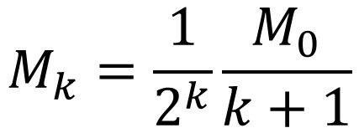
Fórmula geral para a massa de cada Bender no k-esimo processo de duplicação
$$M_{k}=\frac{1}{2^{k}}\frac{M_{0}}{k+1}$$
(1)

Slide 15
Fórmula geral para a massa de cada Bender no k-esimo processo de duplicação
$$M_{k}=\frac{1}{2^{k}}\frac{M_{0}}{k+1}$$
(1)
Massa total dos $2^{k}$ Benders no k-ésimo processo de duplicação

Slide 16
Fórmula geral para a massa de cada Bender no k-esimo processo de duplicação
$$M_{k}=\frac{1}{2^{k}}\frac{M_{0}}{k+1}$$
(1)
Massa total dos $2^{k}$ Benders no k-ésimo processo de duplicação
$${M=M_{0}+{2M}_{1}+4M_{2}+8M_{3}+…+2^{k}M}_{k}$$
(2)

Slide 17
Fórmula geral para a massa de cada Bender no k-esimo processo de duplicação
$$M_{k}=\frac{1}{2^{k}}\frac{M_{0}}{k+1}$$
(1)
Massa total dos $2^{k}$ Benders no k-ésimo processo de duplicação
$${M=M_{0}+{2M}_{1}+4M_{2}+8M_{3}+…+2^{k}M}_{k}$$
(2)
Em notação de somatório

Slide 18
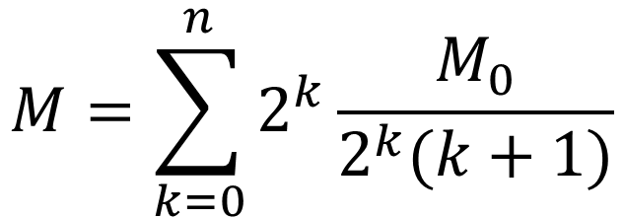
Fórmula geral para a massa de cada Bender no k-esimo processo de duplicação
$$M_{k}=\frac{1}{2^{k}}\frac{M_{0}}{k+1}$$
(1)
Massa total dos $2^{k}$ Benders no k-ésimo processo de duplicação
$${M=M_{0}+{2M}_{1}+4M_{2}+8M_{3}+…+2^{k}M}_{k}$$
(2)
Em notação de somatório
$$M=\sum_{k=0}^{n}{2^{k}\frac{M_{0}}{2^{k}(k+1)}}$$
(3)

Slide 19
Fórmula geral para a massa de cada Bender no k-esimo processo de duplicação
$$M_{k}=\frac{1}{2^{k}}\frac{M_{0}}{k+1}$$
(1)
Massa total dos $2^{k}$ Benders no k-ésimo processo de duplicação
$${M=M_{0}+{2M}_{1}+4M_{2}+8M_{3}+…+2^{k}M}_{k}$$
(2)
Em notação de somatório
$$M=\sum_{k=0}^{n}{2^{k}\frac{M_{0}}{2^{k}(k+1)}}$$
(3)
Simplificando, obtemos a famosa série Harmônica

Slide 20
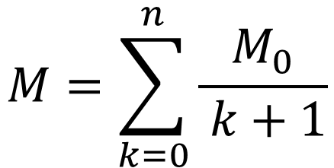
Fórmula geral para a massa de cada Bender no k-esimo processo de duplicação
$$M_{k}=\frac{1}{2^{k}}\frac{M_{0}}{k+1}$$
(1)
Massa total dos $2^{k}$ Benders no k-ésimo processo de duplicação
$${M=M_{0}+{2M}_{1}+4M_{2}+8M_{3}+…+2^{k}M}_{k}$$
(2)
Em notação de somatório
$$M=\sum_{k=0}^{n}{2^{k}\frac{M_{0}}{2^{k}(k+1)}}$$
(3)
Simplificando, obtemos a famosa série Harmônica
$$M=\sum_{k=0}^{n}{\frac{M_{0}}{ k+1}}$$
(4)

Slide 21
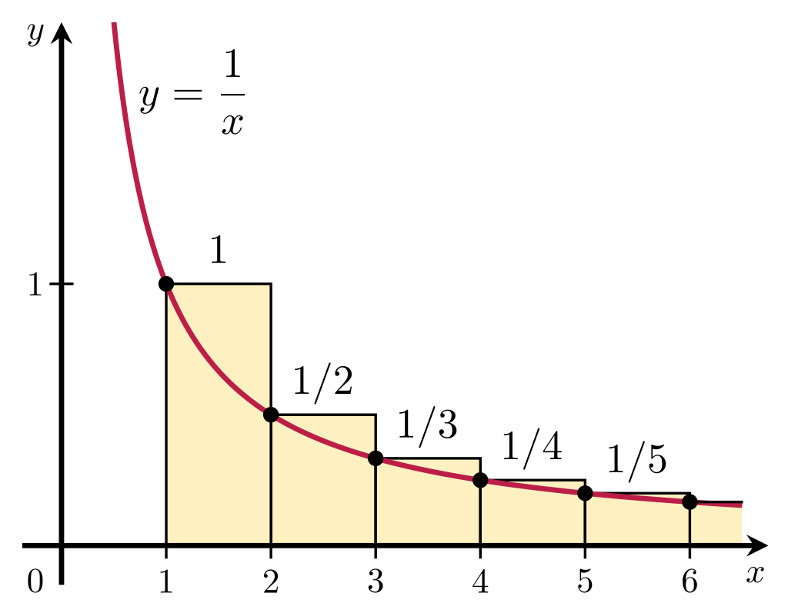

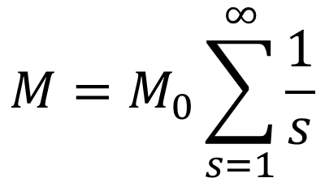
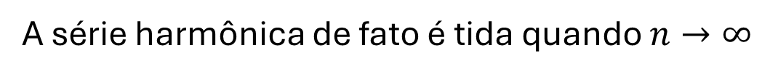
A série harmônica de fato é tida quando $n→∞$ e trocando de variável $s=k+1$
$$M=M_{0}\sum_{s=1}^{∞}{\frac{1}{s}}$$
(5)
A série harmônica de fato é tida quando $n→∞$
(6)
Como a integral da equação (6) não converge, isso demonstra que soma dada pela série harmônica também não pode convergir.

Slide 22
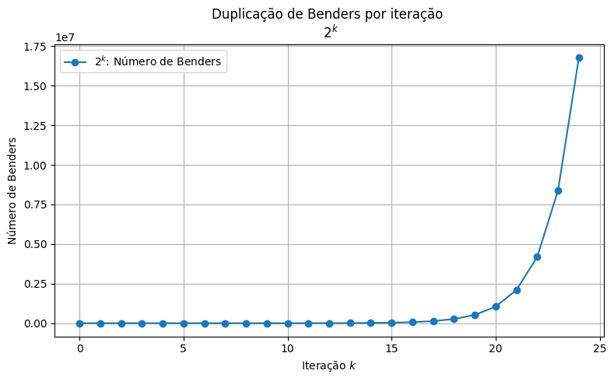

Slide 23
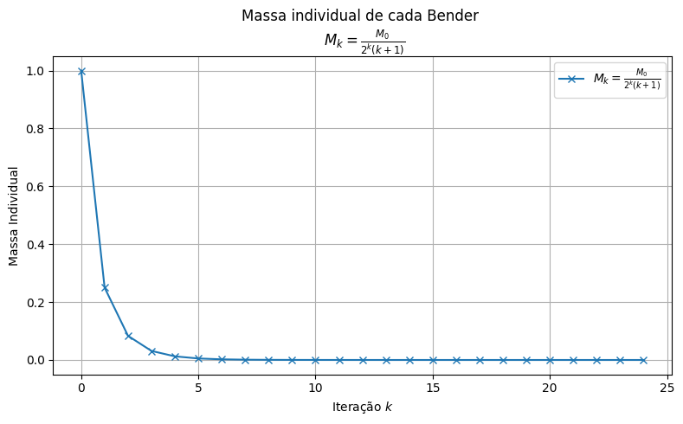

Slide 24
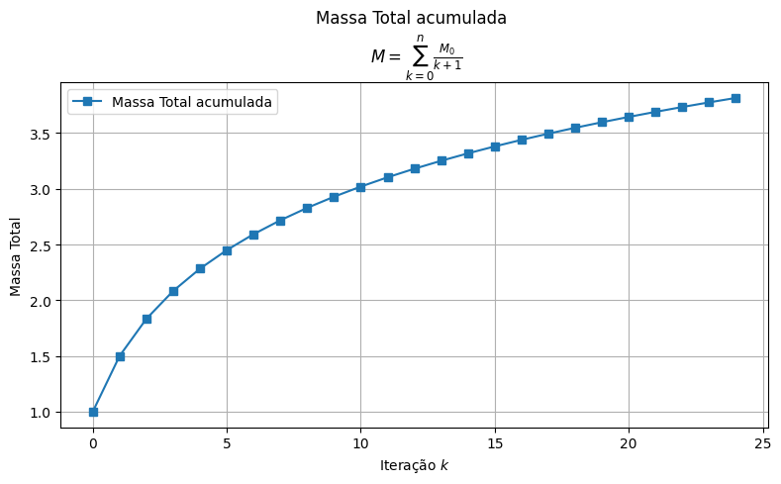

Slide 25


